Slide 1

اصطلاحات و تعاريف
صفت كمي: تحت تاثير بيش از يك ژن قرار داشته و محيط در بيان ژنها تاثير دارد
Quantitative trait locus (QTL) موقعيت ژن كنترل كننده صفت كمي بر روي ژنوم
Quantitative trait loci (QTLs) جايگاههاي ژني كنترل كننده صفت كمي
Quantitative trait loci (QTL) موقعيت ژنومي ژن يا مجموعه اي از ژنهاي كنترل كننده صفت كمي
نشانگر(Marker) <= عاملي براي تمايز افراد از يكديگر

Slide 2
Model of complex (quantitative) traits
‘high allele’
‘low allele’
Low extreme Population mean High Extreme TRAIT SCORES
Notes:
Quantitative traits such as depressive symptoms
Why do some individuals have risk allele at low extreme? Not exposed to environment

Slide 3
QTL and complex traits
QTL Effects
Environmental
Variance
Genetic variance
Notes:
Don’t know distribution of effect sizes; how big is a big effect?
Traditional linkage can locate single gene or even gene that explains 10% of the variance

Slide 4
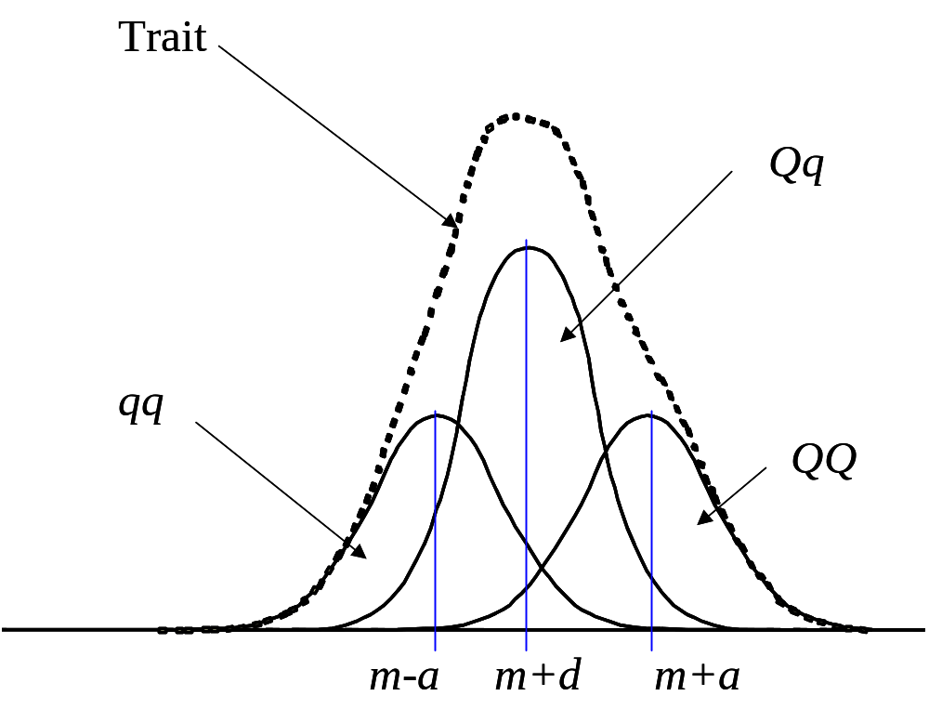
Quantitative Trait Locus = a segment of DNA that affects a quantitative trait
t
[Fisher, Wright]

Slide 5
Mapping QTL
Determining the position of a locus causing variation in the genome.
Estimating the effect of the alleles and mode of action.

Slide 6
Microsatellites and Single Nucleotide Polymorphisms
Microsatellites
SNP
Alelle A
CCGTATCACACAGTCAAC
GAACTAGCTTGAC
Alelle B
CCGTATCACACACACAGTCAAC
GAACTGGCTTGAC
Notes:
10

Slide 7
MAPPING DATA
Pedigree of mapping population
Molecular data (DNA markers)
Phenotypic data

Slide 8
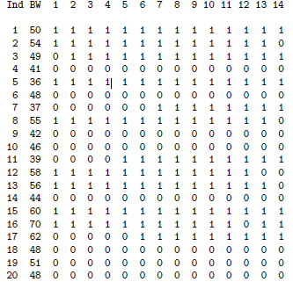

Backcross data (Mouse experiment)
……………………………………………………………...
……………………………………………………………...

Slide 9
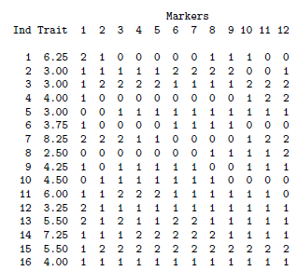

F2-data
……………………………….………………………….....
…………………………………………………………......

Slide 10
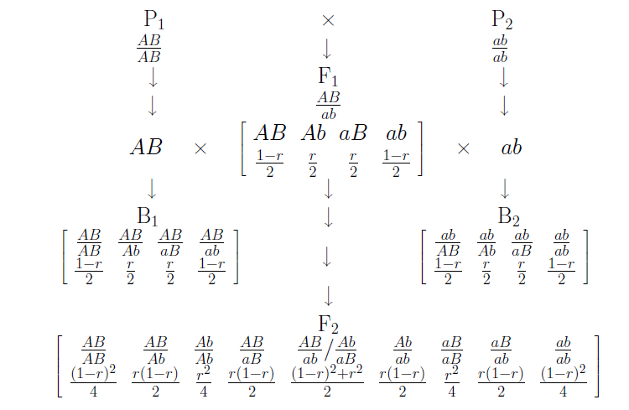
A schematic diagram of backcross and F2 designs

Slide 11
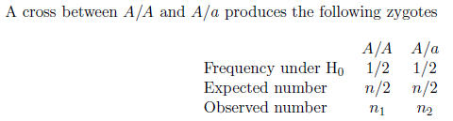
Testing Mendelian segregation
Backcross population

Slide 12
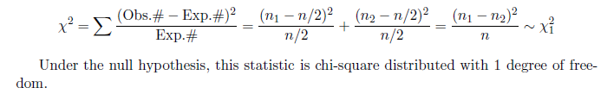
Testing Mendelian segregation
Backcross population

Slide 13
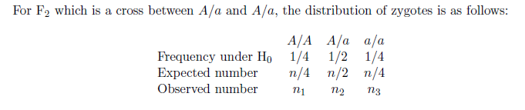
Testing Mendelian segregation
F2 population

Slide 14
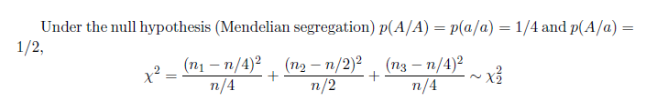
Testing Mendelian segregation
F2 population

Slide 15
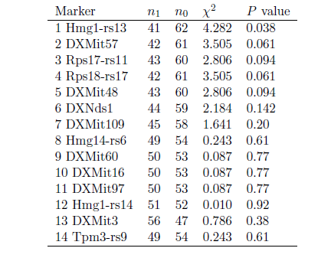
Testing Mendelian segregation-Example
Mouse backcross
data

Slide 16
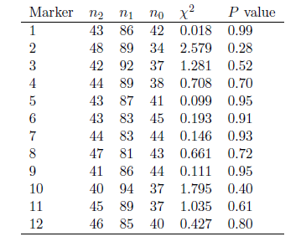
Testing Mendelian segregation-Example
F2
data

Slide 17
انحراف از تفرق مندلي –پيوستگي ژني
Two genes are said to be linked if the transmission of alleles at one locus is dependent on the transmission of alleles at the other locus

Slide 18
Segregation distortion
انحراف از تفرق مندلي
ممكن است براي مثال در يك طرح F2 آلل هاي يك لاين خاص در نتاج F2 بيشتر تفرق حاصل نمايند
در صورتيكه ميزان مشاركت آلل هاي دو لاين والدي در تشكيل نسل F2 يكسان باشد آنگاه DIS=0 در غير اينصورت DIS به سمت 1 يا 1- ميل مي كند.

Slide 19
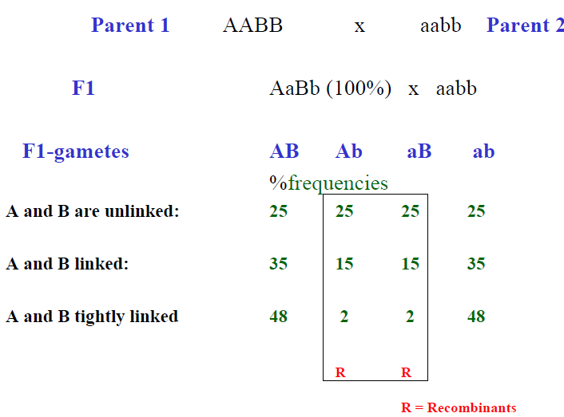
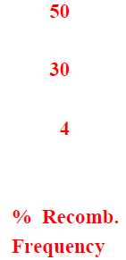
Classical Test Cross

Slide 20
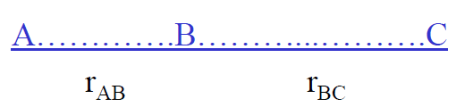
Mapping of genes
Determine recombination fraction
Distance is proportional to % recombination

Slide 21


Mapping functions
recombination fractions are not additive
With no interference
Interference is the effect in which the occurrence of a crossover in a certain region reduces the probability of a crossover in the adjacent region

Slide 22

Mapping functions
With no interference
With complete interference
In any case:
With small distance between AC (<20 cM)

Slide 23
Mapping functions
A mapping function gives relationship between recombination fraction and distance
A mapping function should
– Assign distances that are additive
– If distance > 50 cM, this should translate
into a recombination fraction of 50%.

Slide 24
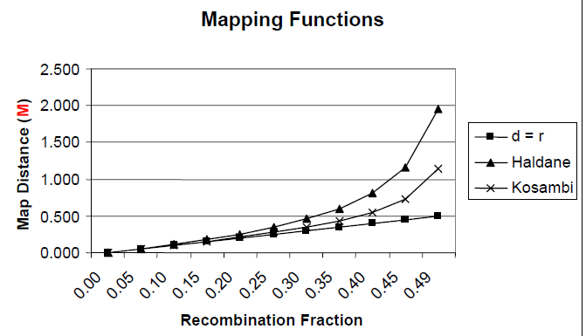
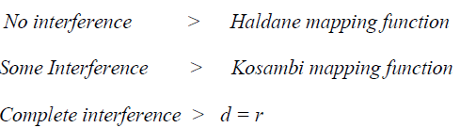

Slide 25
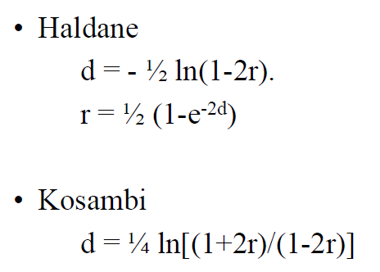
Mapping functions

Slide 26
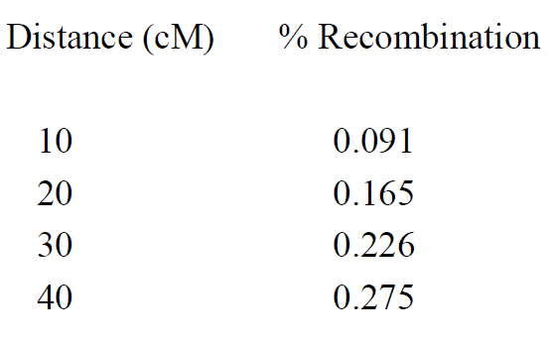
Example Haldane mapping

Slide 27
Mapping of genetic markers
Determine recombination %
Use a mapping function

Slide 28
Designs needed for mapping
Amount of information depends on number of
informative meiosis
An efficient design minimizes the number of
genotypings (minimizes uninformative meiosis)
Full sibs better than half sibs
Use more families to avoid uninformative sites

Slide 29
Map distance
Map distance between two loci (Morgans)
= Expected number of crossovers per meiosis
Note: Map distances are additive. Recombination frequencies are not.
1 Morgan = 100 cM; 1 cM ~ 1 Mb

Slide 30
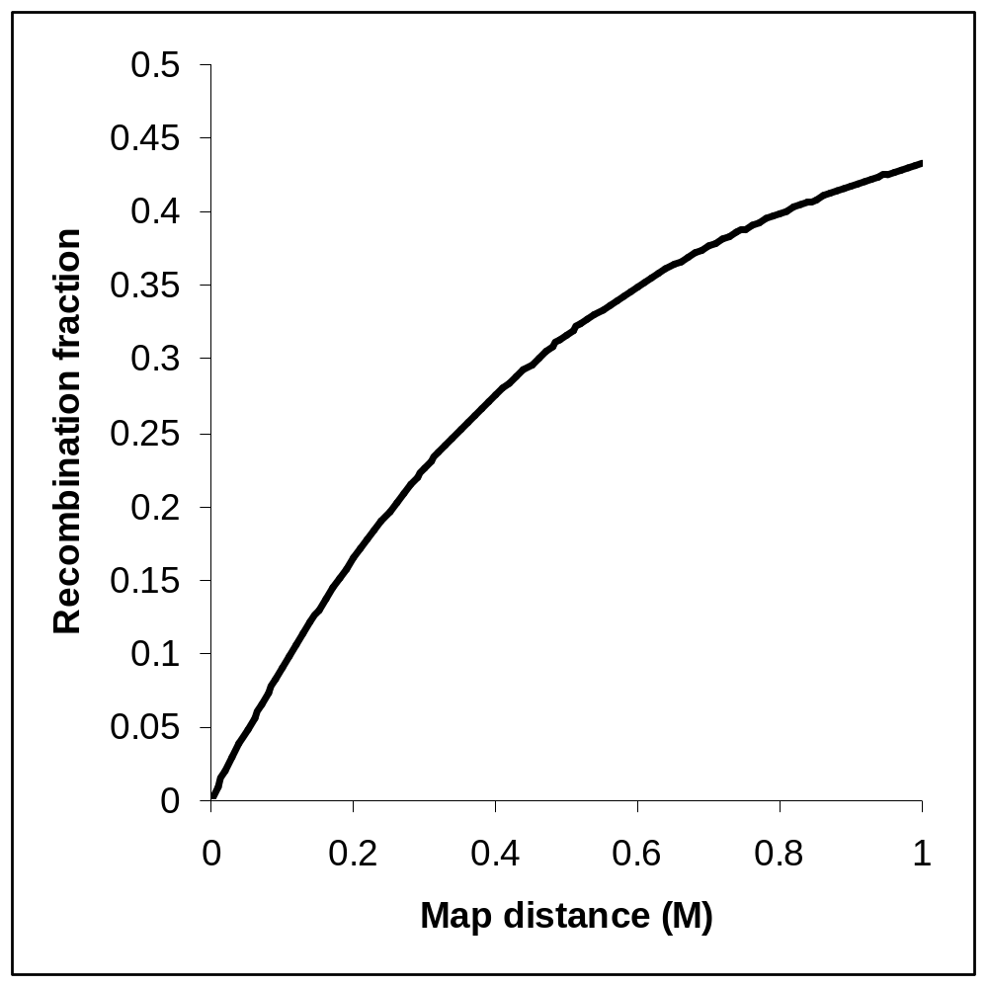
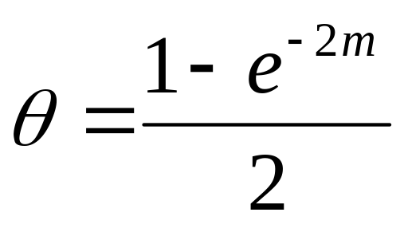
Recombination & map distance
Haldane (1919)
Map Function

Slide 31
Principles of QTL mapping
Co-segregation of QTL alleles and linked marker alleles in pedigrees
Q M
pair of
chromosomes
q m
Unobserved QTL alleles
Observed marker alleles

Slide 32
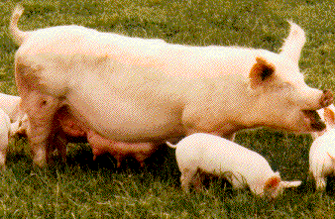
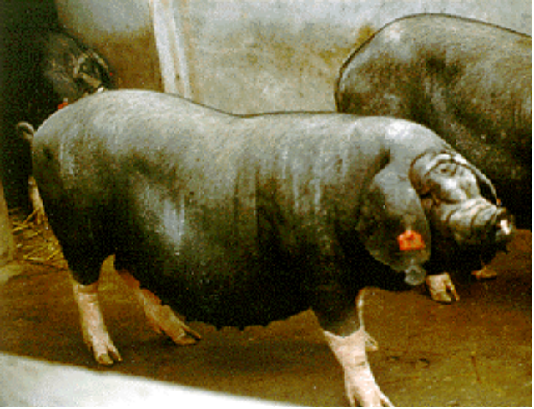
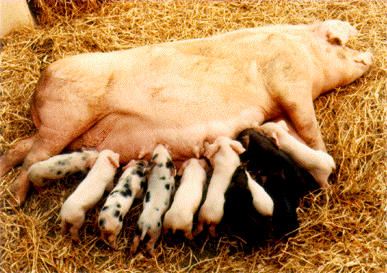
Informative pig pedigree
X
QQ
qq
QQ Qq qq
©Roslin Institute

Slide 33
Large White
Meishan
Large White
Meishan
1
X
2
1
X
2
q
q
1
2
1
2
1
X
1
F1
q
q
2
2
1
1
1
q
q
2
q
2
1
2
1
F2
1
2
1
2
q
q
q
2
2
2
2

Slide 34
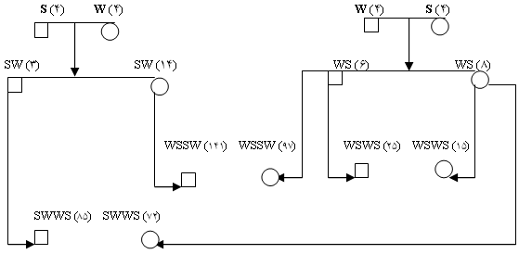

شماي كلي طرح آزمايشي و ساختار شجره نتاج F2 حاصل از تلاقي دو سويه سفيد (S) و وحشي (W) بلدرچين براي نقشه يابي QTL. دايره و مربع به ترتيب بيانگر پرنده ماده و نر هستند. اعداد داخل پرانتز بيانگر تعداد پرنده مي باشند.

Slide 35
طرحهاي آزمايشي براي تشخيص QTL
P₁ x P₂
B₂
B₁
F₁
F₁
F₁ x F₁
F₁
F₁
Backcross design
Backcross design
F₂ design
F₂
F₂
Advanced intercross
Design
F_{k}

Slide 36
Granddaughter design
تعيين ژنوتيپ ماركرها
گاو نر
تعيين ژنوتيپ ماركرها
BLUPs +
پسران گاو نر (ناتني ها)
آزمون نتاج
تعيين فنوتيپ
دختران پسران گاو نر

Slide 37
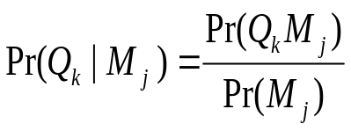
احتمال شرطي ژنوتيپ QTL
اساس تئوري آناليز QTL، احتمال ژنوتيپ QTL (Q_{k}) به شرط ژنوتيپ مشاهده شده ماركر(M_{j}) است.
احتمال شرطي
احتمال مشترك
احتمال حاشيه اي
احتمالات فوق تابعي از طرح آزمايشي و نقشه پيوستگي ماركرها مي باشند

Slide 38
Backcross design
لاين هاي مادري
M₁
Q₁
×
M₂
Q₂
M₁
Q₁
M₂
Q₂
F-1
M₁
Q₁
×
M₂
Q₂
M₂
Q₂
M₂
Q₂
نتاج حاصل از تلاقي برگشتي
M₁
Q₁
M₂
Q₂
تيپ والدي
1-r فراواني=
M₂
Q₂
M₂
Q₂
M₁
Q₂
M2
Q₁
r فراواني=
نتاج نوتركيب
M₂
Q₂
M₂
Q₂

Slide 39
احتمال شرطي ژنوتيپ QTL و مقادير مورد انتظار صفت كمي در طرح تلاقي برگشتي
Marker genotype | QTL genotype | QTL probability | Trait value | Marker genotype trait expectation
M1M2 | Q1Q2 Q2Q2 | 1-r r | d -a | d-r(d+a)
M2M2 | Q2Q2 Q1Q2 | 1-r r | -a d | -a+r(d+a)
(M1M2)-(M1M2) |  |  |  | (1-2r)(d+a)
انحراف غلبه=d
ارزش ژنوتيپي =a
فراواني نوتركيب=r

Slide 40
Backcross design
لاين هاي مادري
Flanking markers
M₁
Q₁
N₁
×
M2
Q2
N2
M₁
Q₁
N₁
M2
Q2
N2
M₁
Q₁
N₁
×
M2
Q2
N2
F-1
M2
Q2
N2
M2
Q2
N2
نتاج حاصل از تلاقي برگشتي
M1
Q1
N1
M1
Q1
N2
M1
Q2
N1
M2
Q2
N2
M1
Q2
N2
M2
Q1
N2
والدي
M2
Q1
N1
نوتركيب حاصل از كراسينگ اورمضاعف
M2
Q2
نوتركيب حاصل از يك كراسينگ اور
N1

Slide 41

One Marker (single marker) Analysis
Backcross population
The simplest method of associating markers with quantitative trait variation is to test for trait value differences between different marker groups of individuals for a particular marker

Slide 42
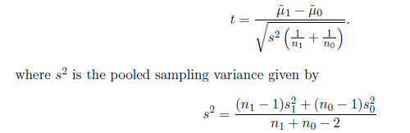
Single marker Analysis

Slide 43
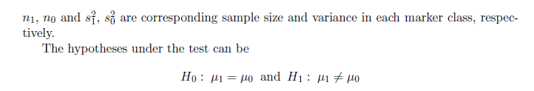

Slide 44

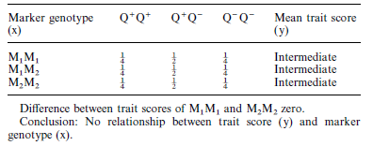
Relationship between marker genotype and mean trait value
(Marker and QTL on different chromosomes) (unlinked)

Slide 45

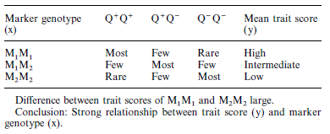
Relationship between marker genotype and mean trait value
(Marker and QTL on same chromosome) (linked)

Slide 46
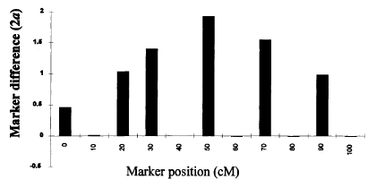
Relationship of Marker homozygous difference (M_{i}M_{i}-m_{i}m_{i}) and position of QTL a=1 unit and QTL location=50 cM
QTL

Slide 47
نقشه يابي QTL در جوامع دامي
در يك طرح ناتني پدري براي تشخيص QTL بايد QTL حداقل در يكي از خانواده هاي ناتني تفرق حاصل نمايد
تعداد كافي از خانواده هاي ناتني بايستي مورد استفاده قرار گيرند تا حداقل در يكي از آنها QTL تفرق حاصل نمايد (Hayes and Goddard, 2001)
زماني يك والد اطلاعات مفيدي براي آناليز QTL فراهم مي نمايد كه هم در جايگاهQTL و هم در جايگاه نشانگر هتروزيگوت باشد

Slide 48
Livestock mapping populations-Outbred populations
بر خلاف لاين هاي خالص، در دام هاي اهلي تنها بخشي از والدين شرايط ذكر شده را دارند
در جوامع دامي معمولا QTL در تمامي خانواده ها تفرق حاصل نمي كند
در هر جايگاه ژني در دام هاي اهلي معمولا بيش از دو آلل تفرق حاصل مي كنند
فاز پيوستگي QTL و نشانگر در بين خانواده ها متفاوت است يعني آلل مطلوب QTL ممكن است با آلل هاي مختلفي از نشانگرها در خانواده هاي مختلف مرتبط باشد (Weller, 2001).

Slide 49
نقشه يابي QTL در جوامع دامي
علاوه بر اين، تعداد نتاج به ازاء هر خانواده بايستي نسبتا زياد باشد تا بتوان تفاوت اثر دو آلل QTL را از اثرات ژنتيكي ديگر و اثرات محيطي تشخيص داد.
از طرفي هزينه تعيين ژنوتيپ و جمع آوري ركورد، عامل محدود كننده در افزايش تعداد نتاجي است كه بايد تعيين ژنوتيپ شوند
بنابراين، بايد تعيين نمود كه تعداد زيادي والد نر هر كدام با تعداد اندكي نتاج در آزمايش بكار روند يا اينكه تعداد كمي والد نر، هر كدام با تعداد زيادي نتاج مورد استفاده قرار گيرند

Slide 50
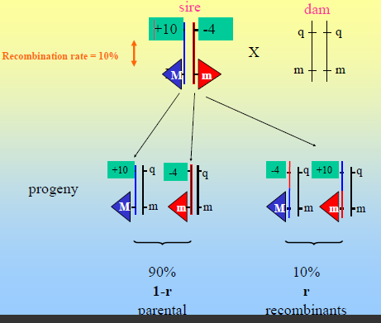
طرح ناتني پدري- Paternal half-sib

Slide 51
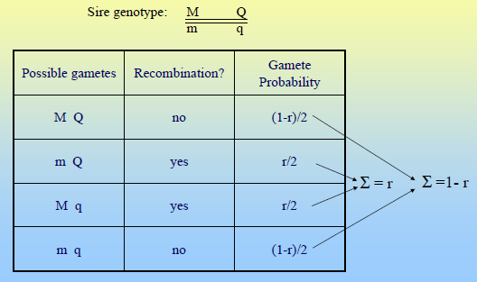
آناليز ساده QTL (آناليز تك نشانگري)

Slide 52
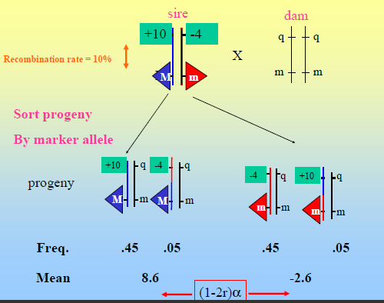
طرح ناتني پدري- Paternal half-sib

Slide 53
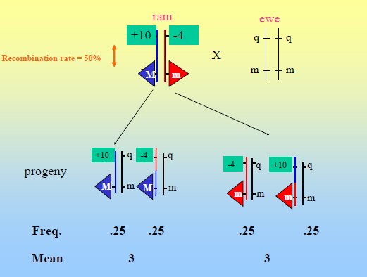
طرح ناتني پدري- Paternal half-sib

Slide 54
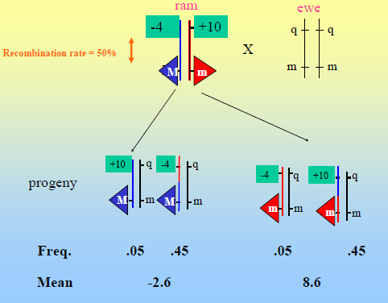
طرح ناتني پدري- Paternal half-sib

Slide 55
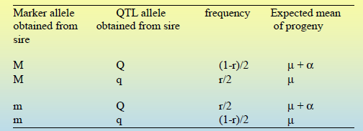

طرح ناتني پدري- ميانگين مورد انتظار دو گروه نتاج (يك نشانگر)

Slide 56
Single marker
Simple regression on single marker (Marker contrast)
Y=bX+e
b=a(1-2c1) a=QTL effect
c1=distance of QTL from the marker
If QTL at marker location, then b=a otherwise a is underestimated by a factor of (1-2c1)
c1=0.1 => we estimate the 80% of the true value

Slide 57
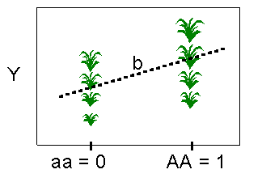
QTL analysis using simple linear regression

Slide 58
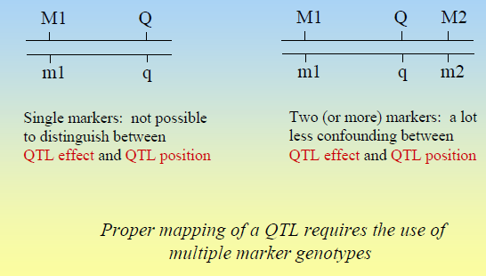
Single vs Multiple markers

Slide 59
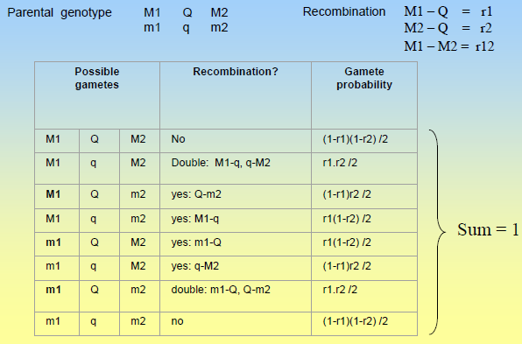
Gamete probabilities with two markers

Slide 60
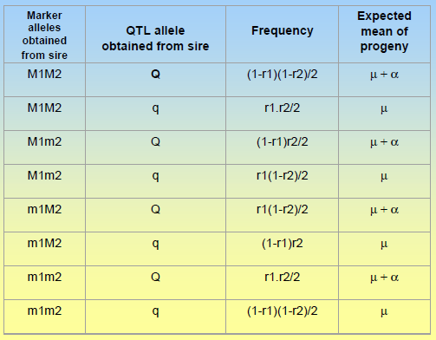
Difference between marker genotypes

Slide 61
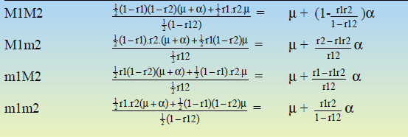
ميانگين هاي چهار ژنوتيپ نشانگر
These means can be used to estimate μ and α
for a given map position of QTL

Slide 62
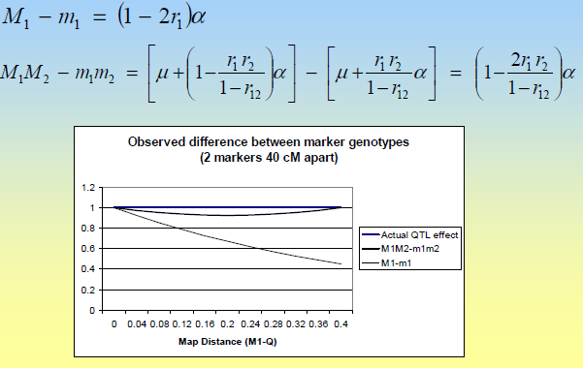
تفاوت ميانگين نشانگرها (تك نشانگري در مقايسه با دو نشانگر مجاور)

Slide 63
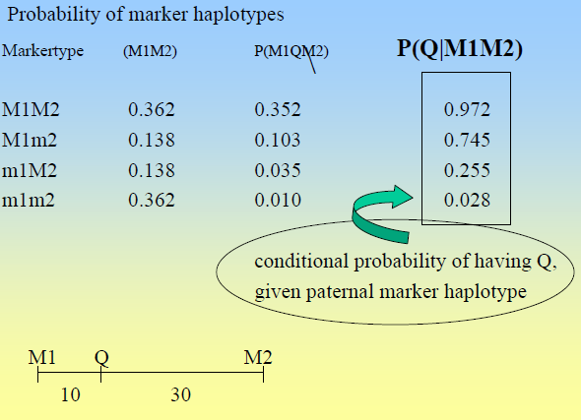
Interval mapping-Regression

Slide 64
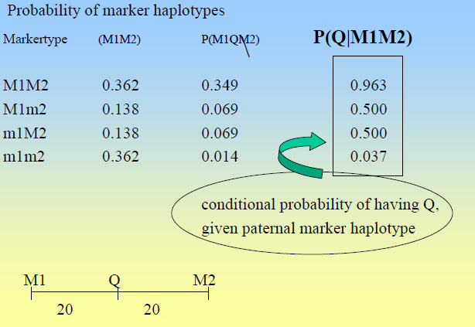
Interval mapping-Regression

Slide 65
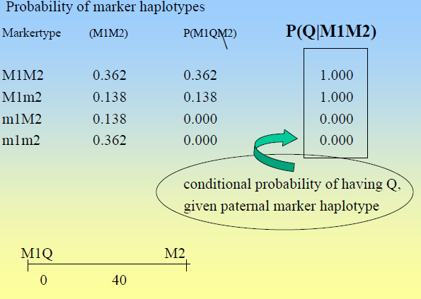
Interval mapping-Regression

Slide 66
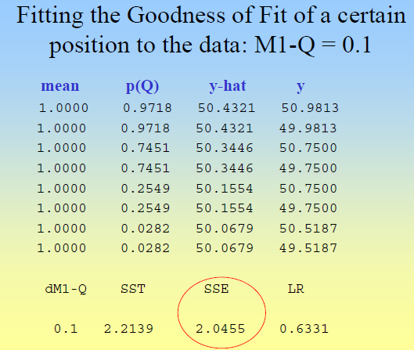
Interval mapping-Regression

Slide 67
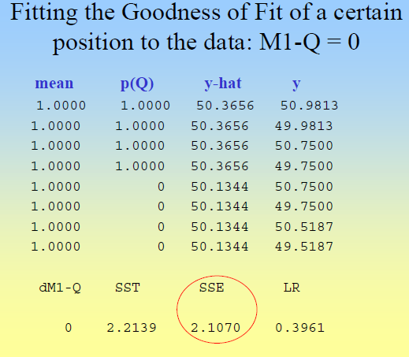
Interval mapping-Regression

Slide 68
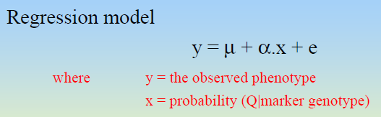

Interval mapping-Regression
Full model

Slide 69
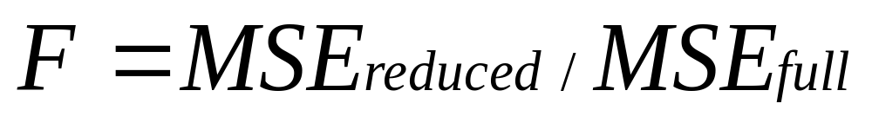

Interval mapping-Regression
Approximate LR test statistic

Slide 70
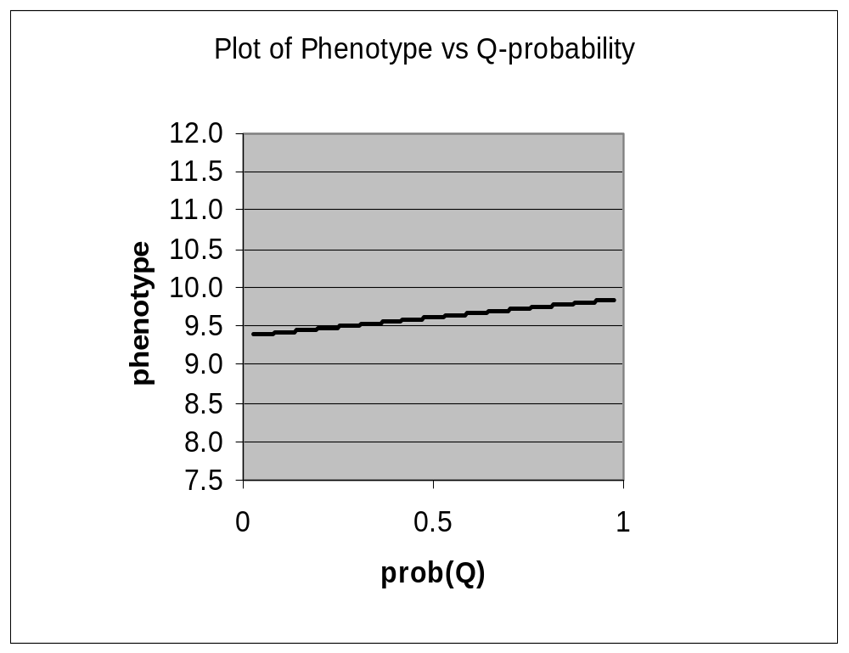
Regression of phenotype on Q probability, conditional on marker haplotypes

Slide 71
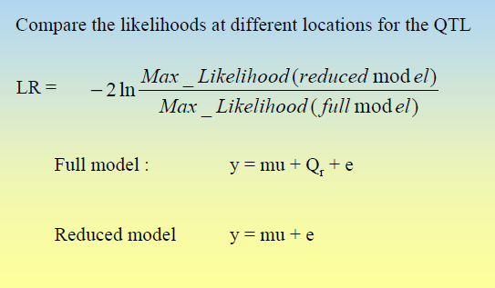

Interval mapping-maximum likelihood

Slide 72

Logarithm of odds=LOD score

Slide 73


Slide 74

QTL detection with markers

Slide 75
خلاصه مطالب
QTLابزار مورد نياز براي تهيه نقشه
جمعيتي كه آللهاي QTL در آن تفرق حاصل مي كنند )جمعيت حاصل از تلاقي برگشتي، F2 و...
نقشه پيوستگي ژنها و نشانگر ها
ژنوتيپ افراد براي نشانگرها و ژنها
فنوتيپ افراد براي صفت كمي (وزن، انداز قد و...)

Slide 76
خلاصه مطالب
در چه صورت QTL قابل تشخيص است؟
يكQTL در يك ناحيه خاص از ژنوم تنها در صورتي قابل تشخيص است كه:
والدين از لحاظ جايگاه QTL هتروزيگوت باشند (داراي دو آلل مختلف باشند كه منجر به اختلافات فنوتيپي در نتاج گردد)
والدين از لحاظ جايگاه نشانگرهاي مجاور QTL هتروزيگوت باشند
وجود عدم تعادل پيوستگي (Linkage disequilibrium ) بين نشانگر و QTL (آللهاي نشانگر و QTL با همديگر تفرق حاصل كنند)

Slide 77




خلاصه مطالب
Regression-based interval mapping termed
Haley-Knott regression
Least squares solution
The position that minimizes the residual sum of squares gives the QTL position

Slide 78
QTL mapping
FULL GENOME SCAN FOR QTL
Marker 1
PHENOTYPIC VALUES + GENOTYPES
QTL
~20cM
GENETIC MAP
Marker 2
QTL
Marker 3
QTL
QTL INTERVAL MAPPING
QTL
Marker 4
QTL
Marker 5
Chromosome ‘n’

Slide 79

Interval mapping-Simple regression
QTL
QTL
QTL
1-Additive effect 2-Dominance effect
Kearsey and Hyne (1994)

Slide 80

HOW CAN I FIT THE MODEL?

Slide 81




Slide 82
Problems with interval mapping
Likelihood assessed at each location of the genome, multiple testing problem
QTL elsewhere can interfere
Biased locations and effects
Detect a “ghost” QTL

Slide 83

Problems with interval mapping
“Ghost” QTL
QTL1
QTL2
Martinez and Curnow (1992)

Slide 84



Multiple markers
Multiple regression on markers
E(e)=0
y=vector of observations (n × 1)
X=incident matrix (n × p)
p=number of markers
=solution vector of estimated regression coefficients
(p × 1)

Slide 85



Multiple regression on markers
Single marker linear regression estimators
So, single locus regression coefficients are adjusted
by the relationships with other marker loci (inverse of marker correlation matrix)

Slide 86


Multiple regression on markers
The Haldane mapping function
Marker correlation matrix
=Distance between markers=Morgans
c=recombination fraction

Slide 87

Composite interval mapping

Slide 88

HOW CAN I FIT THE CIM MODEL?
Windows QTL Cartographer V2.5

Slide 89

قدرت آزمون
برآورد اندازه نمونه (تعداد نتاج) در آزمايشات QTL مشابه حالت محاسبه قدرت آزمون براي تشخيص تفاوت بين دو تيمار مختلف است.
اگر تفاوت دو تيمار با D، واريانس هر تيمار با ²σ و تعداد مشاهدات در هر گروه با 2 n/نشان داده شود، آنگاه واريانس برآورد تفاوت دوتيمار برابر است با:

Slide 90

قدرت آزمون
و آماره t برابر است با:
بنابراين، تعداد نتاج مورد نياز در آزمايشات QTL به قدرت مورد نياز، اندازه اثر QTL و ميزان خطاي نوع اول بستگي دارد

Slide 91

آناليز پيوستگي-نتايج
اثر اندازه نمونه و اندازه اثر QTL بر توانايي روش رگرسيون ساده در تشخيص QTL (S1، QTL كوچك اثر؛ M1، QTL متوسط؛ L1، QTL بزرگ اثر (اشتباه نوع اول برابر 1%) (اسماعيلي زاده، 1388)

Slide 92
تعداد نتاج داراي اطلاعات مفيد مورد نياز براي حصول 80 درصد قدرت آزمون براي تشخيص يك QTL در يك خانواده ناتني پدري
اشتباه نوع اول |  | اندازه اثر QTL بر حسب انحراف استاندارد فنوتيپي
0.01=α | 0.05=α
1177 | 789 | 0.2
249 | 197 | 0.4
131 | 88 | 0.6
74 | 49 | o.8

Slide 93
اثر تعداد نتاج در يك خانواده ناتني بر برآورد موقعيت (سانتي مورگان) و اثر QTL(بر حسب انحراف معيار فنوتيپي) با استفاده از روش رگرسيون ساده (ميانگين نتايج بدست آمده از 1000 جمعيت شبيه سازي شده)
توانايي آزمون | اشتباه معيار | انحراف معيار | موقعيت QTL |  | اشتباه معيار | انحراف معيار | اندازه اثر QTL | تعداد نتاج
54.1 | 2.8 | 6.7 | 4.8 |  | 0.005 | 0.118 | 0.554 | 100
79.8 | 2.3 | 7.0 | 13.1 |  | 0.004 | 0.112 | 0.456 | 200
93.5 | 1.8 | 4.8 | 7.3 |  | 0.003 | 0.101 | 0.422 | 300
98.0 | 1.2 | 4.0 | 7.3 |  | 0.003 | 0.102 | 0.416 | 400
99.2 | 1.2 | 3.9 | 9.9 |  | 0.003 | 0.096 | 0.413 | 500
موقعيت شبيه سازي شده QTL بر روي كروموزوم=10 سانتي مورگان،
اثر جايگزيني آللي شبيه سازي شده0.4SD=، توانايي آزمون= درصد تكرارهاي معني دار شده

Slide 94


Slide 95

Results of permutation analysis

Slide 96

Precision of QTL mapping with linkage analysis

Slide 97



Confidence interval of QTL location- likelihood drop off

Slide 98


Slide 99


Confidence interval
of QTL location-Boot-strapping

Slide 100
Example F2 pedigree from a cross between outbred lines
with four markers (A, B, C and D) and possible line origin
combinations of marker alleles
Line 1 Line 2 Line 1 Line 2
SS DS SD DD
A₁A₁B₂B₂C₁C₂D₁D₁ A₂A₂B₁B₂C₂C₃D₂D₂ A₁A₁B₂B₂C₂C₄D₁D₂ A₂A₂B₂B₂C₁C₄D₁D₂
S D
A₁A₂B₁B₂C₁C₃D₁D₂ A₁A₂B₂B₂C₁C₂D₁D₂
O
A₂A₂B₁B₂C₃C₂D₂D₂
Line1 Line2 Line1 Line2 Line origin putative Marker
SS DS SD DD comb. QTL A B C D
X X 11 QQ
X X 12 Qq
X X 21 qQ X X X
X X 22 qq X X X

Slide 101
The probability of the line origin combination of a locus and the recombination fractions between the two loci
Line
origin Line origin comb.
comb. 11 12 21 22
11 (1-r_{m})(1-r_{f}) (1-r_{m})r_{f} r_{m}(1-r_{f}) r_{m}r_{f}
12 …. …. …. ….
21 …. …. …. ….
22 …. …. …. ….

Slide 102
Example of calculation of the probabilities of line origin combinations of a putative QTL upon the possible line origin combinations of flanking markers
Line origin comb.
of A-B-Q-C Probability r_{AB}=r_{BQ}=r_{QC}=0.1
22-21-11-21 (1-r_{AB}) r_{AB}r_{BQ}(1-r_{BQ})r_{QC}(1-r_{QC})/P 0.004
22-22-11-21 (1-r_{AB})²r_{BQ}²r_{QC}(1-r_{QC})/P 0.004
22-21-12-21 …. 0.000
22-22-12-21 …. 0.004
22-21-21-21 …. 0.328
22-22-21-21 …. 0.328
22-21-22-21 …. 0.004
22-22-22-21 …. 0.328
predicted a coeff. = 0.004+0.004-0.004-0.328 = -0.324
predicted d coeff. = 0.000+0.004+0.328+0.328 = 0.660

Slide 103
Phenotypic values are regressed onto the calculated genetic coefficients.
The regression procedure is repeated for chosen fixed positions (e.g., at 1-cM interval) along the linkage map.

Slide 104
The test statistic (F-values) are plotted in a graph
The highest point in the graph represents the most likely position of a QTL where the error sum of squares is minimized.

Slide 105
تعدادي از لينك هاي مفيد
http://www.ensembl.org/Bos_taurus/Info/Index
http://www.animalgenome.org/bioinfo/projects/ATO/
http://miqas.sourceforge.net/
http://www.mibbi.org/index.php/Main_Page
http://genomes.sapac.edu.au/bovineqtl/
http://oxgrid.angis.org.au/

